Slide 1
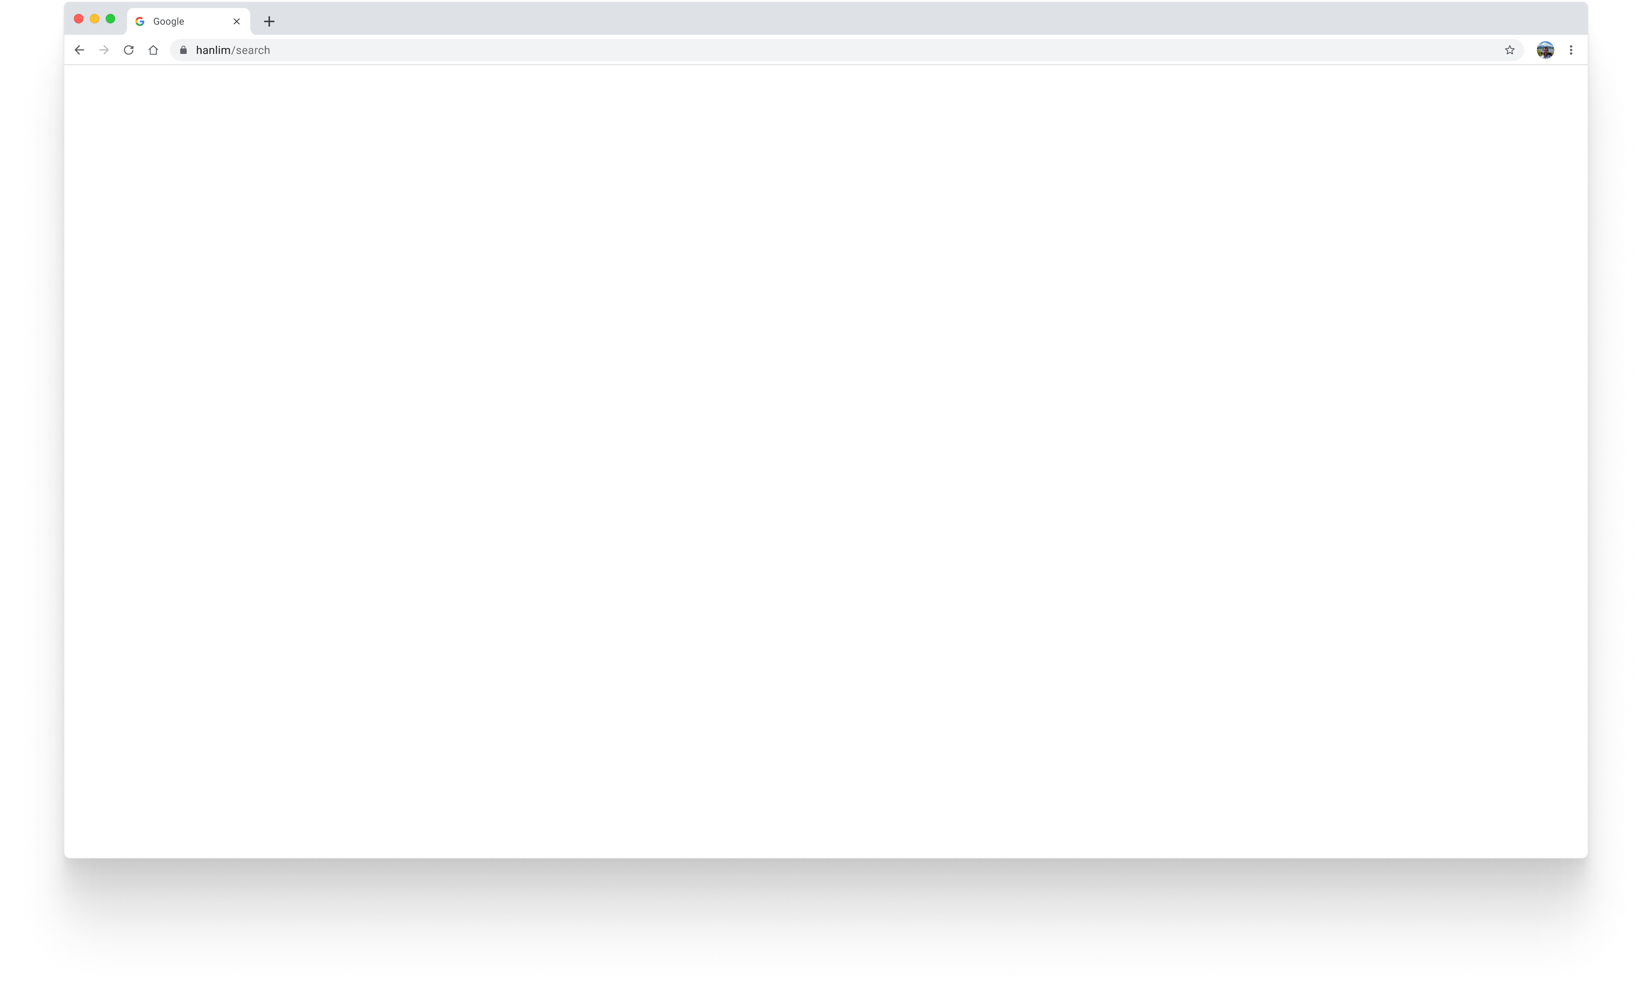
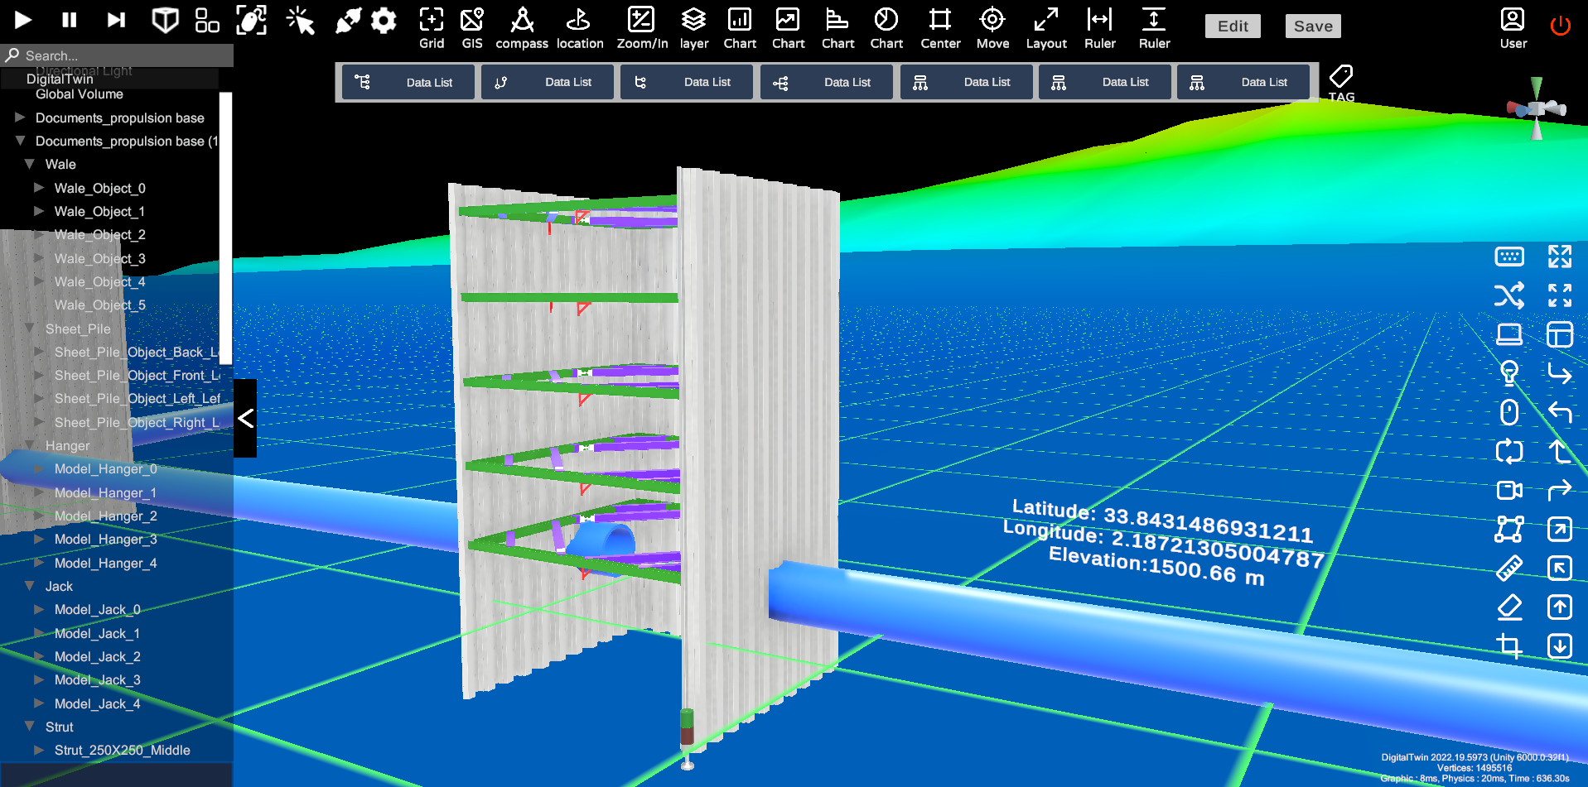


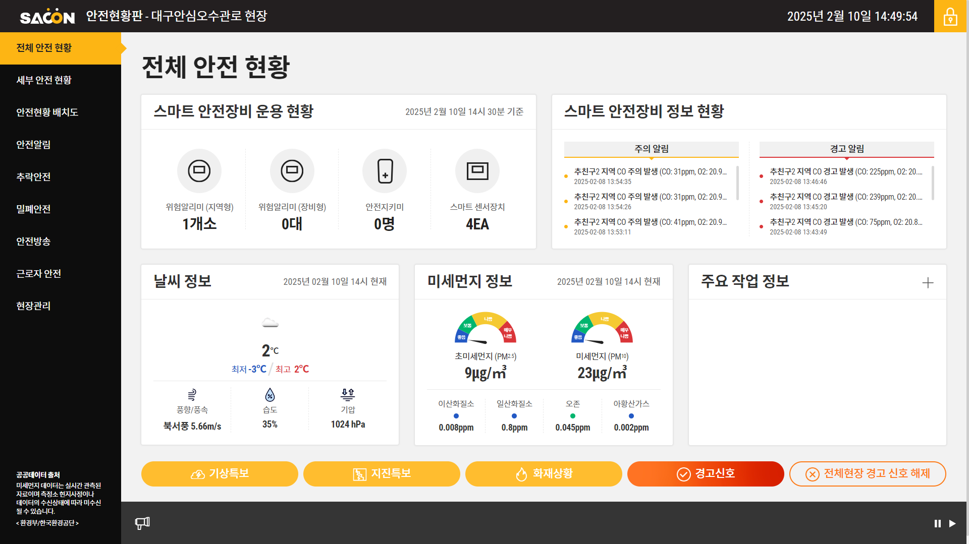
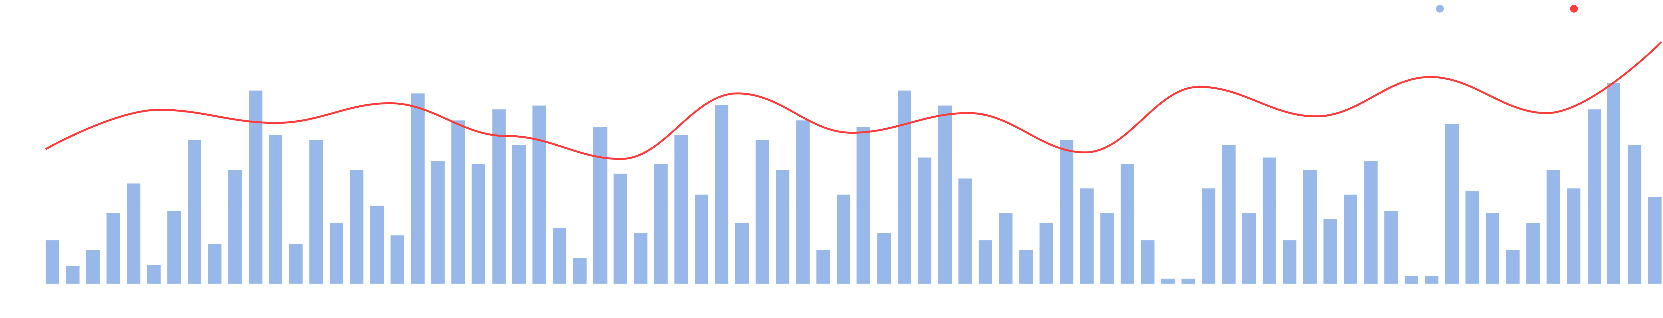

Slide 2

디지털 트윈 개발 개요
1. 디지털 트윈 개념 및 목표
1-1. 시스템 정의
1-2. 시스템 범위
1-3. 시스템 구성
2. 시스템 개발 범위
2-1. 시스템 구성 요소
2-2. 주요 기능 및 개발 범위
3. 시스템 확장성

Slide 3
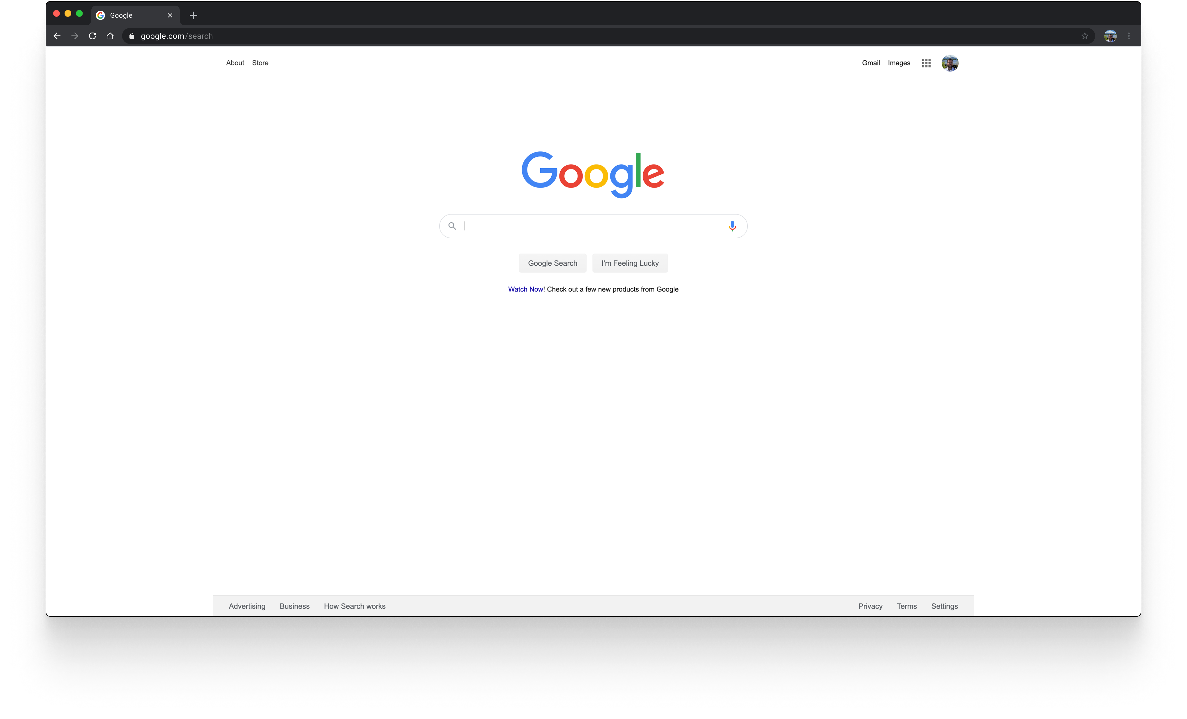

1. 디지털 트윈 개념 및 목표
IoT 기반 WEB 디지털 트윈 개발

Slide 4
1-1. 시스템 정의
gateway
gateway
굴착공사를 위한 가시설의 설치 현황과 계측 데이터를 디지털트윈 기반으로 구축하여 서비스를 제공함으로써 사용자는 가시설의 설치가 도면에 맞게 설치되어 있는지를 확인함과 더불어 가시설에 설치된 계측(영상) 데이터에 따른 가시설 거동을 시각적으로 제공하고 관리 기준치 이상의 거동이 발생할 경우에는 위험 정보를 제공하는 시스템으로써 공사 완료 후에는 가시설을 제외한 구조물의 GIS 정보를 관련 기관에 제공이 가능한 시스템으로 개발하고자 한다. 아울러 계측 관련된 데이터는 시계열 및 수치화하여 실시간 모니터링 및 기록 관리하도록 한다.
2D CAD
construction site
IoT(sensor) data
Gateway
Digital Twin
WEB
HTTP
LoRa
3D BIM
DB(server)
HTTP
파일 포맷 json 형식 제안
Modularization
프로토콜
webGL
PC
Web page
Building System
Data visualization
Dashboard
2D
Sensor data
3D
사용자 변경 사항 입력
Actuator data
사용자 변경 사항 입력

Slide 5
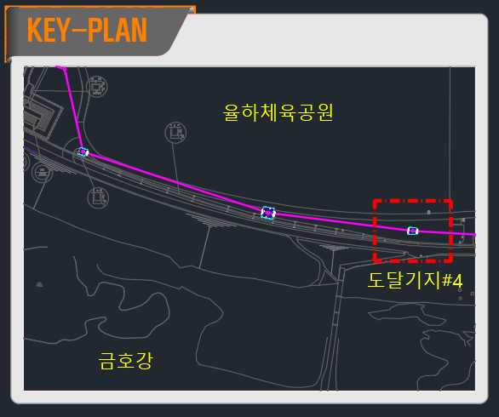
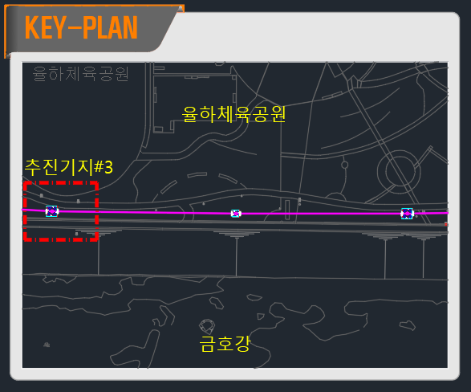
1-2. 시스템 범위
추진기지–관로–도달기지로 구성된 1set의 디지털 트윈 기반 굴착공사 스마트계측 시스템
개발범위 확정
추진기지 3번, 도달기지 4번, 관로(실증구간)
기지당 20개에서 25개의 변위 센서 사용

Slide 6

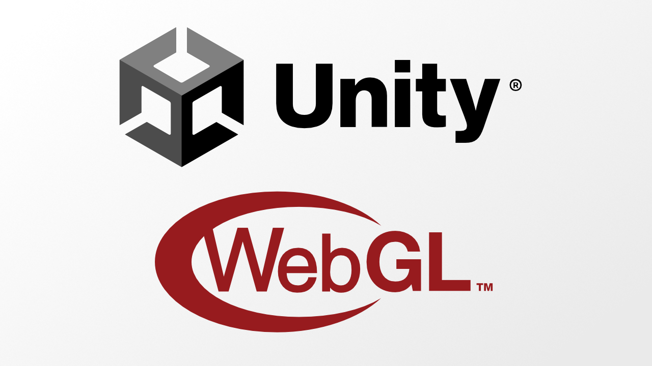
1-3. 시스템 구성
[IoT 센서] → [DB 서버] → [웹 대시보드 (React)] → [Unity WebGL]
접속주소: 175.45.193.227
계정: Administrator
비밀번호: Y8@bdm2Gh=85+f

Slide 7


2. 시스템 개발 범위
Digital Twin IoT Sensor Data Management System
DB(server)
데이터 동기화
IoT센서데이터 모니터링 시스템
데이터 시각화 3D 대시보드
2D 대시보드

Slide 8
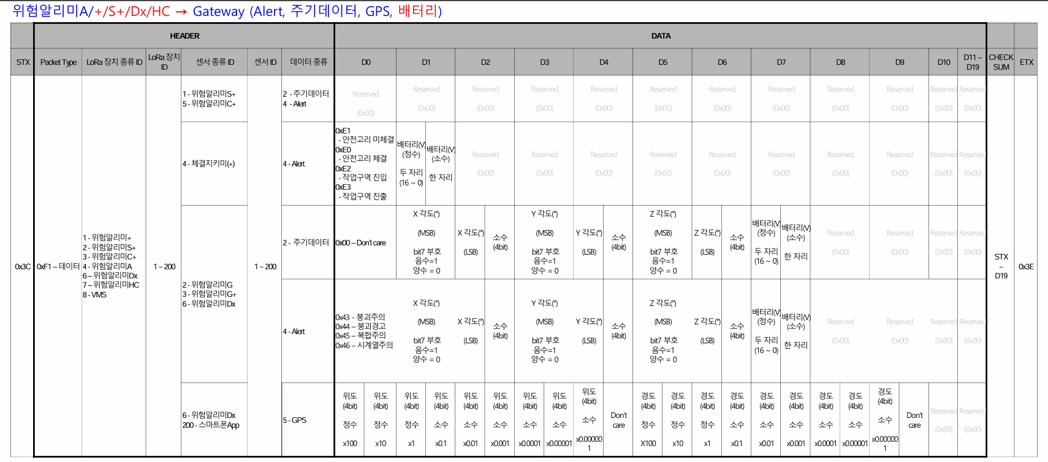
현재 사용중인 센서 데이터 통신 프로토콜
최종 받을 데이터는 json으로 받을 예정(초안 제안)

Slide 9
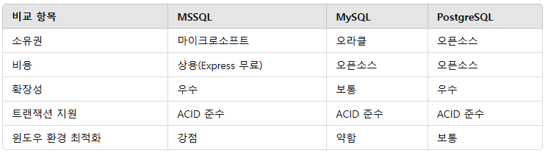
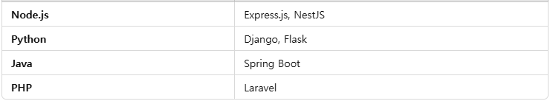
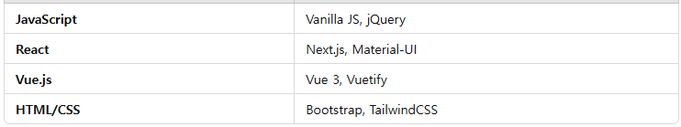
2-1. 시스템 구성 요소
DB 서버 (MSSQL, MySQL, PostgreSQL)
백엔드 (Node.js, Python, Java, PHP)
프론트엔드 (React, Vue, HTML+JS)

Slide 10
프론트엔드 (React, Vue, HTML+JS)
Unity
Unity WebGL
[Web Dashboard (JS/HTML)] ←→ [JavaScript Bridge] ←→ [Unity WebGL Build]
↑
(REST API, WebSocket, IoT 연동)
렌더링 엔진: WebGL 기반으로 웹에서 3D 환경
프레임워크: HTML, JavaScript와 상호작용 가능
Unity에서 WebGL 빌드 실행
Build 폴더 내 index.html, Build/UnityLoader.js, Build/UnityInstance.js 생성
UI/UX_HTML 요소를 통한 Unity WebGL 컨트롤 가능

Slide 11
백엔드와 프론트 엔드 연결
Unity WebGL에서 HTTPS 데이터 받기
WebSocket 및 MQTT 데이터를 받으려면 JavaScript 인터페이스를 활용
SSL 인증서를 적용
React(미정) 프론트엔드와 Unity WebGL 간 보안 프로토콜을 통해 데이터 연동
(Node.js 서버가) WebSocket과 MQTT 데이터를 중계
1. HTTPS 적용
2. WebSocket 서버 실행 wss://
3. MQTT 브로커 실행 mqtts://
4. React 프론트엔드 실행 wss://, mqtts:// 연결 확인
5. Unity WebGL 실행(WebSocket 데이터 수신 확인)
6. Unity에서 JavaScript와 상호작용하여 3D 모델 업데이트

Slide 12
백엔드와 프론트 엔드 연결
Unity WebGL에서 API 데이터 받기
[IoT 센서] → [백엔드 API 서버] → HTML + CSS[React 프론트엔드] → [Unity WebGL]
IoT 센서 → 주기적으로 센서 데이터를 서버로 전송 (HTTP 요청)
백엔드 API 서버 → IoT 센서 데이터를 수집하고 React 또는 Unity WebGL에 제공
React 프론트엔드 → API를 통해 데이터 요청 후 Unity WebGL로 전달
Unity WebGL → React에서 받은 데이터를 기반으로 3D 모델 업데이트

Slide 13
2-2. 주요 기능 및 개발 범위
개발 목록 명세
(1)_DB 서버 구축
(2)_웹 대시보드 개발
(3)_IoT 센서 데이터 관리 및 통신

Slide 14
2. 시스템 개발 범위
(1)_DB 서버 구축
1-1. 사용자 관리
사용자 웹 접근 권한 구분
관리자 계정(로그인, 신규 등록, 정보 수정, 삭제)
게스트 계정 (시스템 제한 사용 방법) 일부 기능 rock
로그인 방식 결정 (아이디/비밀번호를 판단, 로그인 여부 결정)
계정 생성 방식(DB기록 저장 방식) (json)생성 후 관리
1-2. 디지털트윈 관리
3D 디지털트윈 저장, 수정, 관리
1-3. 센서 데이터 관리
변위 센서 정보, CCTV 이미지 저장 +
4월 중 계정 생성 SHH 및 도메인 전달

Slide 15
2. 시스템 개발 범위
(2)_웹 대시보드 개발
2-1. Dashboard_installation (디자인 필요시 피그마로 전달 가능)
2-2. 보안
웹 표준/웹 표준보안_WAF웹 어플리케이션 방화벽 / 웹 보안 관련 백신 Anti-Virus / JWT (Json Web Token) 인증
2-3. 웹 관제
설치 현황 : 현장명, 현장 배치도, 사이트(구역), 계측현황, 센서상태
세부 계측 현황 : 계측 상태, 높이(지반기준), 변위량 (X, Y, Z), 측정시간
시계열 데이터 : 일간/주간/월간 검색 (그래프 형식 선택가능), 기준치 입력
센서 상태 : 사이트(구역)별 센서들의 변위량, 상태, 계측시간, 설치위치, 배터리

Slide 16
2-2. 주요 기능 및 개발 범위
(3)_IoT 센서 데이터 관리 및 통신
데이터 관리 및 통신 연결
데이터 수동 수정, 보완 대응 (데이터 수동 기입 외부에 의한 변형은 수동으로 반영)
굴착기지(추진기지3)
3D object 생성
IoT Sensor_1
Data 기록
3D object 위치이동

Slide 17
3. 시스템 확장성
모듈형 MVC(Model-View-Controller) 패턴을 적용하여 IoT 데이터 관리를 계층별로 나눔.
(1) IoT 센서 데이터 수집 계층 (Edge Layer)
(2) 백엔드 API 계층 (Application Layer)
(3) 데이터베이스 계층 (Data Layer)
(4) 관리 및 유지보수 계층 (Admin & Monitoring)
각 기능을 독립적인 모듈로 개발하여 유지보수
1) 데이터 수집 모듈 (Data Ingestion Module)
2) 데이터 저장 모듈 (Data Storage Module)
3) 데이터 API 모듈 (Data API Module)

